Slide 1
PRESENTATION DES COMPETENCES APPROVISIONNEMENT ET STOCK
Formateur : assan YAP
Consultant aux solutions logistiques
Expert Supply Chain
Tel : 237673211494 (WhatsApp)
+33 0644851669 (France)
mail: logisticsolution02@gmail.com

Slide 2
LES MOUVEMENTS DU STOCK

Slide 10
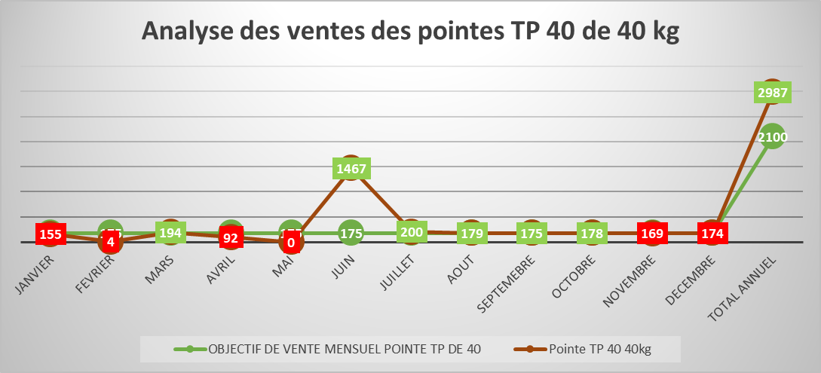
ANALYSE GRAPHIQUE

Slide 11
MERCI
POUR
VOTRE
ATTENTION!!!

